Slide 1
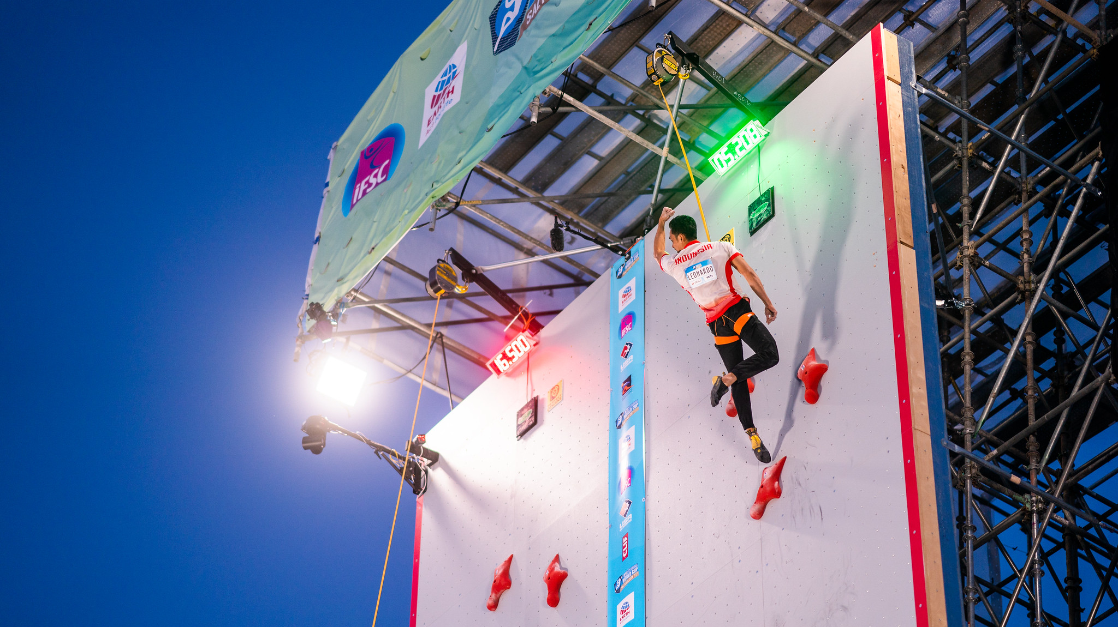
DETECCIÓ I ANÀLISI DEL PATHING Escalada de velocitat
Carla Martínez
Joan Paz

Slide 2
ÍNDEX
Introducció
Estabilització
Detecció de cossos
Detecció de preses
Detecció de centroides
Càlcul velocitat
Objectius futurs
Conclusió
Resultats

Slide 3
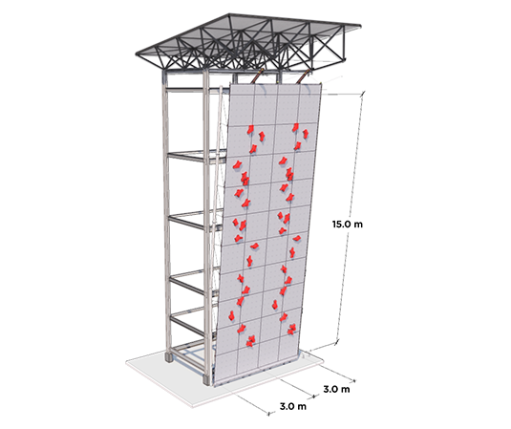
INTRODUCCIÓ

Slide 4
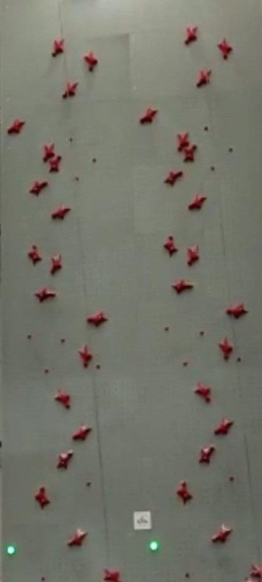
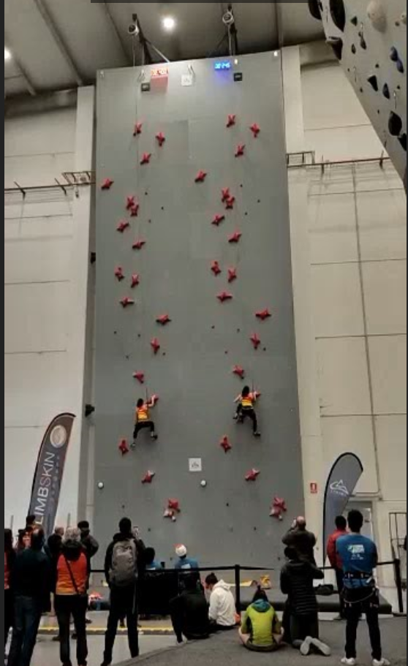
ESTABILITZACIÓ

Slide 5
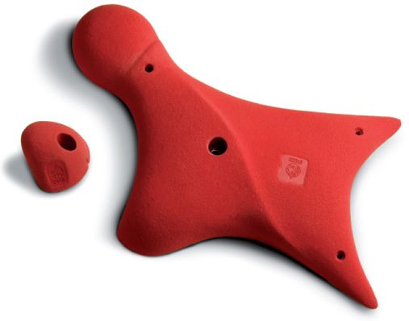
DETECCIÓ DE PRESES
Filtre de mediana i filtre d’àrees
Clusters: k-means
Detector de contorns: Sobel

Slide 6
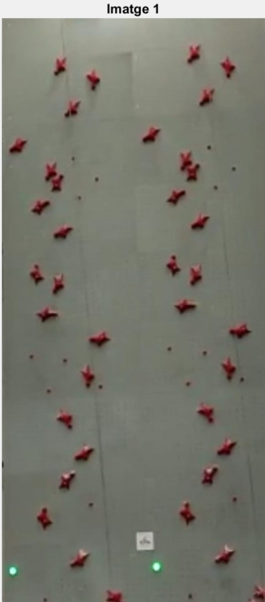
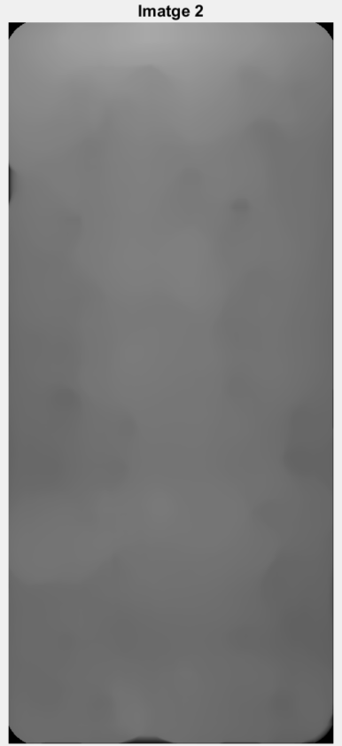
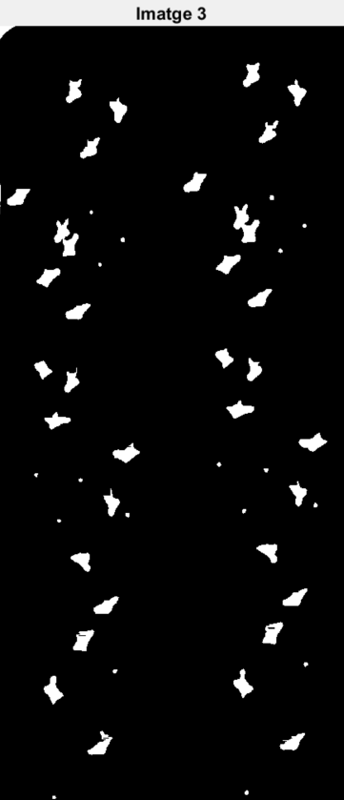

DETECCIÓ DE PRESES: FILTRE DE MEDIANA I D’ÀREA
Substracció de fons: filtre de mediana
Detecció preses: filtre d’àrea

Slide 7
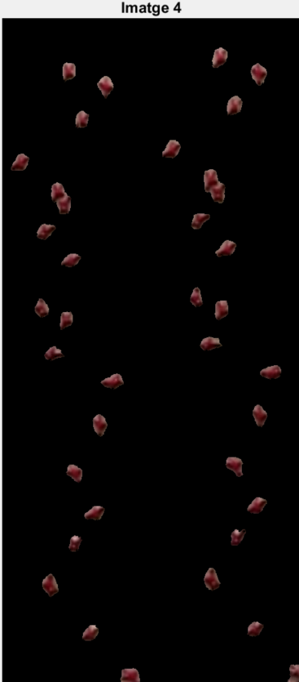
DETECCIÓ DE PRESES: CLUSTERS
Descripció
Detecció en color
Agrupació amb k = 2
Preses grans
Inconvenients
No es detecten preses petites

Slide 8
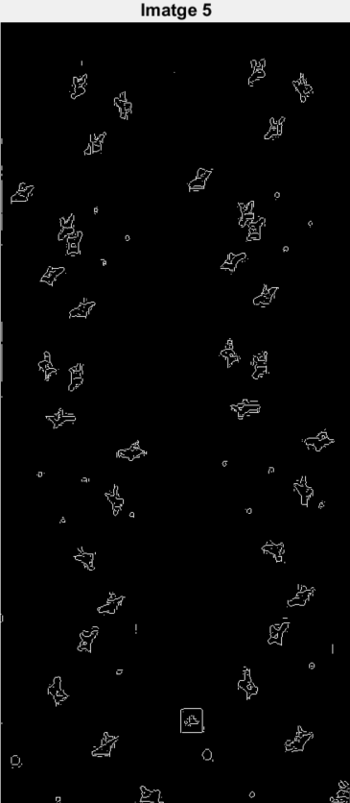
DETECCIÓ DE PRESES: SOBEL
Descripció
Detecció contorns
Preses grans i preses petites

Slide 9
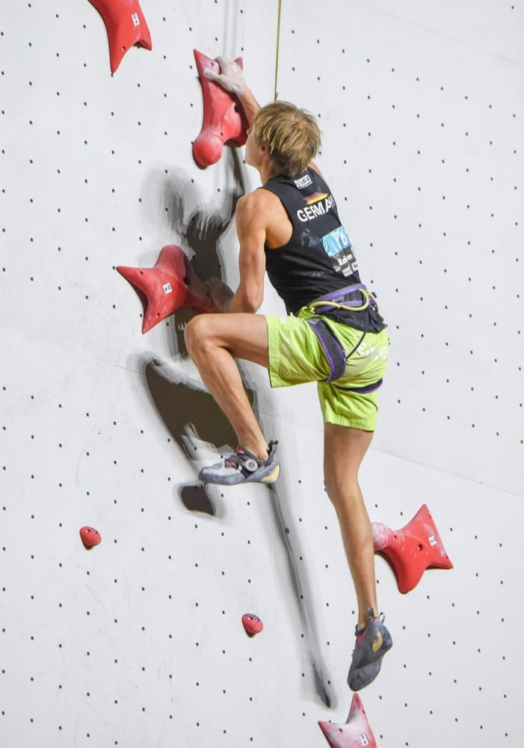
DETECCIÓ DE COSSOS
Opening i closing
Filtre d’àrea
Binarització imatge

Slide 10
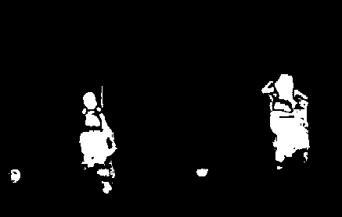
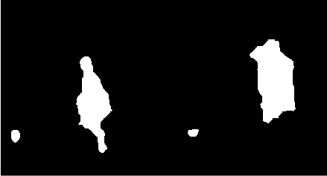
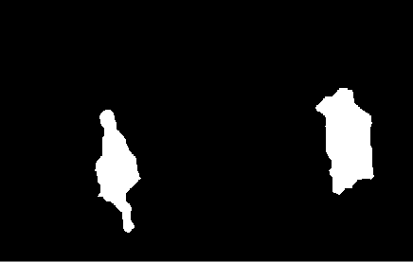
DETECCIÓ DE COSSOS: BINARITZACIÓ DE LA IMATGE
Mediana i desviació típica
Opening i closing
Filtre d’àrea

Slide 11
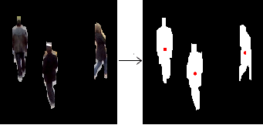
DETECCIÓ DE CENTROIDES
Únió de tots els centroides: path
Detecció en un únic frame

Slide 12
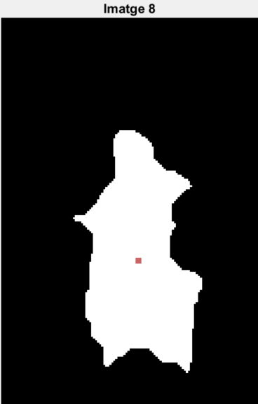
DETECCIÓ DE CENTROIDES: UN FRAME
Detecció del centroide
Frames negres
Augment del tamany
Matriu 3x3
Frames amb cossos

Slide 13
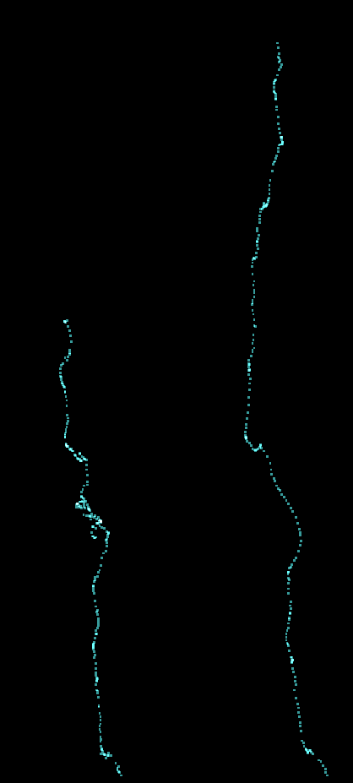
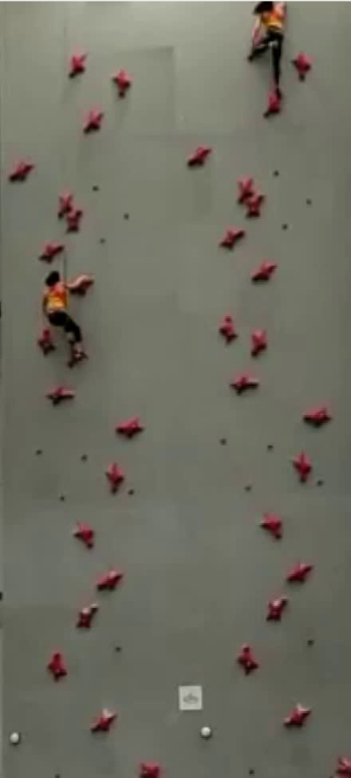
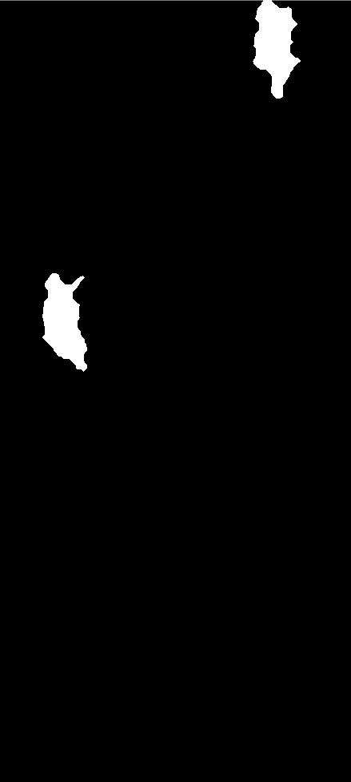
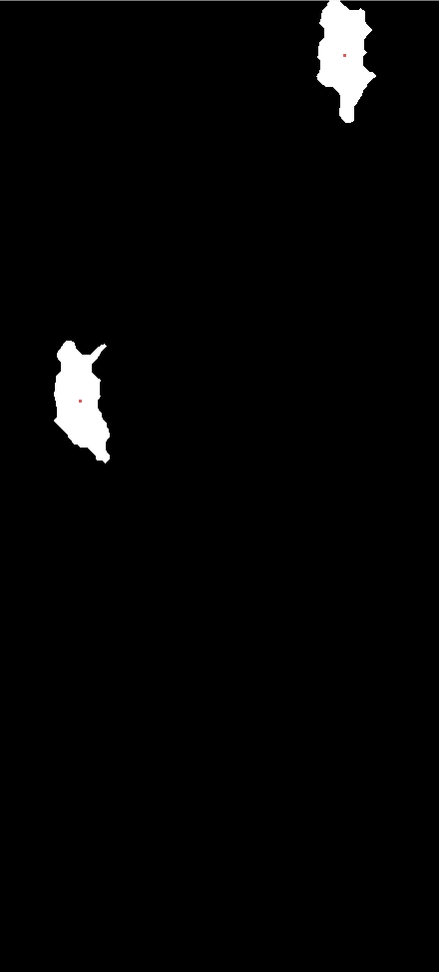

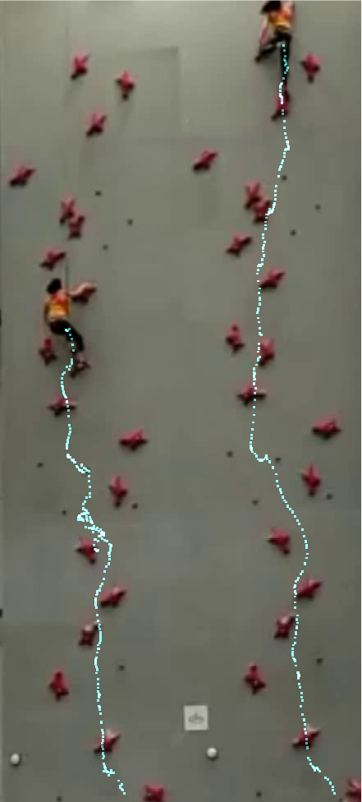
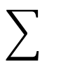
DETECCIÓ DE CENTROIDES: PATH

Slide 14
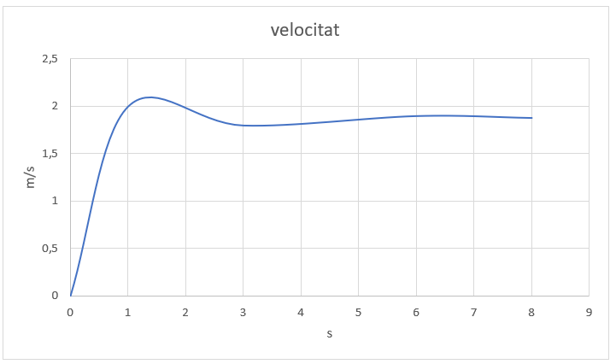

CÀLCUL DE VELOCITAT

Slide 15
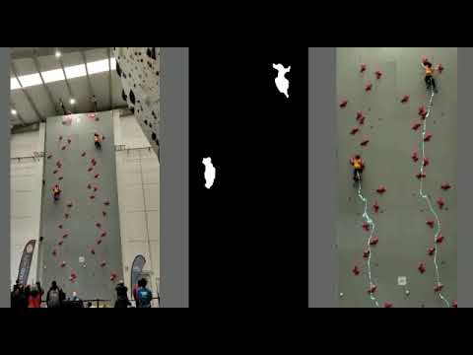
RESULTATS

Slide 16
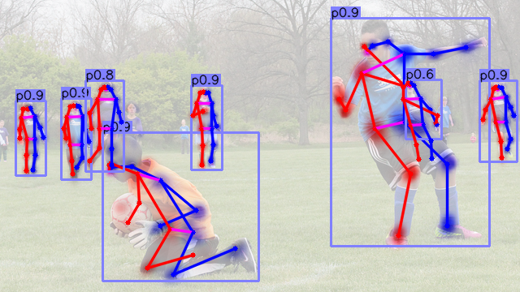
OBJECTIUS FUTURS
Model analític
Etiquetatge preses
Preses per on ha passat l’escalador/a: bounding box (YOLO)
Anàlisi de la pujada: comparació amb camins òptims (professionals)
Relació ficció-realitat

Slide 17
CONCLUSIÓ

